Slide 1
أين نمكن نذهب؟ أفضل الممارسات في المنطقة
قوانين المجتمع المدني: تجارب وخبرات 24– 25مايو 2008
The International Center for Not-for-Profit Law
المركز الدولي لقانون المنظمات غير هادفة الربح

Slide 2
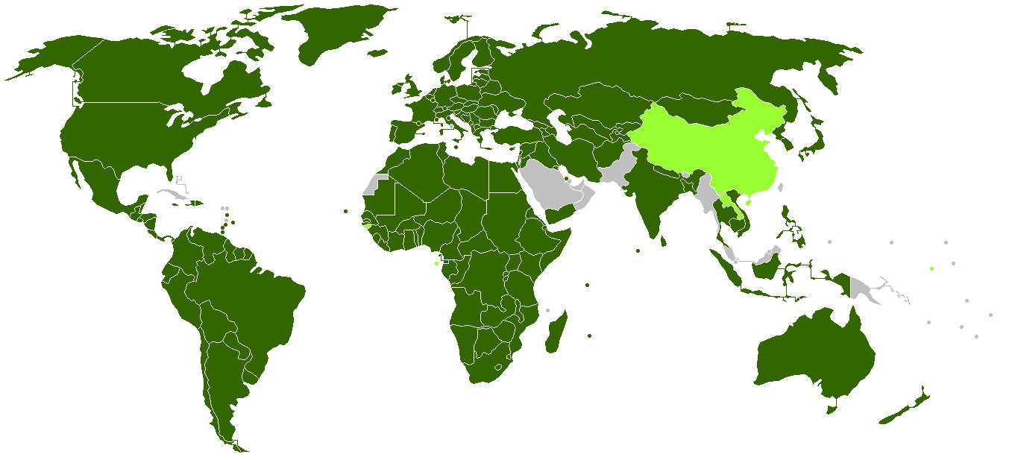
من أين أتت أفضل الممارسات؟
المادة 22العهد الدولي الخاص بالحقوق المدنية والسياسية:
لكل فرد حق في حرية تكوين الجمعيات مع آخرين، بما في ذلك حق إنشاء النقابات والانضمام إليها من أجل حماية مصالحه.
لا يجوز أن يوضع من القيود على ممارسة هذا الحق إلا تلك التي ينص عليها القانون وتشكل تدابير ضرورية، في مجتمع ديمقراطي، لصيانة الأمن القومي أو السلامة العامة أو النظام العام أو حماية الصحة العامة أو الآداب العامة أو حماية حقوق الآخرين وحرياتهم. ..
Notes:
Recall that this whole discussion stems out of Article 22 of the ICCPR, which states… When we consider best practices, we ask whether a given law meets the standard that is articulated in Article 22 as it has been understood by international tribunals and the domestic courts of advanced nations. Image behind the text shows all the countries of the world that have ratified the ICCPR.

Slide 3
من أين أتت أفضل الممارسات؟
المادة 28 الميثاق العربي لحقوق الإنسان للمواطنين حرية الاجتماع وحرية التجمع بصورة سلمية ولا يحوز إن يفرض من القيود على ممارسة أي من هاتين الحريتين إلا ما تستوجبه دواعي الأمن القومي أو السلامة العامة أو حماية حقوق الآخرين وحرياتهم.
Notes:
We are taking a look at the Arab region specifically. As you can see most of the Arab countries have signed the ICCPR, but unfortunately that does not mean they are complying with it. It is interesting to note that the new Arab Charter (took effect on March 15, 2008) contains a similar provision in Article 28 (now applicable in the Arab world after seven ratifications – from UAE, Jordan, Bahrain, Algeria, Syria, Libya, and Palestine).

Slide 4
قضايا رئيسية في دورة حياة المنظمات الغير حكومية
التسجيل
التمويل
تنفيذ الأنشطة
التبعية للآخرين
التصفية أو الحل
Notes:
The three countries that come closest to complying with these stringent standards are, in our opinion, Morocco, Lebanon, and Yemen. Now these three countries are not perfect and we will be discussing where they fall short, but because they are Arab countries they provide a model of what is possible in this region. We don’t have enough time to discuss every provision of these laws, so we are going to focus on five essential issues in the lifecycle of every NGO…
International standards are taken from ICNL’s book (available online for free) Guidelines for Laws Affecting Civic Organizations. Yemeni Law is Law No. 1 for the Year 2001; Lebanese Law is 1909 Ottoman Law on Associations (plus amendments and interpretations by Ministry of Interior); Moroccan Law is the Act on the Right of Association (most recently amended by Decree No. 1.02.206 of 23 July 2002). Again all of these are available online.

Slide 5
التسجيل الطوعي
المعايير الدولية: الحصول على وضع قانوني يجب أن لا يكون شرطا أساسيا لممارسة حقوق التعبير, التجمع السلمي, و الجمعيات.
لبنان: الإخطار و ليست التسجيل
المغرب: يجوز تأسيس جمعيات الأشخاص بكل حرية ودون سابق إذن بشرط أن تراعى في ذلك مقتضيات الفصل 5. (الفصل 2)
اليمن: التسجيل مطلوب قبل أن يتم عمل أي نوع من الأنشطة. (الوضع التنفيذي)
Notes:
As we go through each I will make references to the Egyptian law without actually putting it up on the screen. Needless to say it is awful for every one of these provisions, but nonetheless I will have citations to specific provisions prepared in case anyone asks.
Green-Orange-Red (Good-OK-Bad).
Lebanon: criticized by the ICCPR HR Committee because it was requiring mandatory licensing and control; today this is not happening as much because of a change in Ministry practice and because of the general collapse of the state.
Morocco says no prior permission required but then in practice requires certain documents to be filed first.

Slide 6
إجراءات التسجيل
التسجيل يحتاج إلى تعبئة عدد بسيط من الوثائق المحددة
التسجيل يتطلب تعبئة استمارات قصيرة و تقديم نسخ من القوانين الداخلية. ( المغرب المادة الخامسة)
التسجيل يجب أن يكون سريعا, سهلا, و رخيص الثمن.
تتم عملية تعبئة الاستمارة في المكتب المحلي و لا توجد رسوم لذلك. ( المغرب المادة الخامسة)
تحديد فترة قصير للرد. في حالة عدم الرد في عدد محدد من الأيام فالموافقة تتم أوتوماتيكيا.
يجب على الوزارة أو المكتب التابع الذي استلم الطلب أن يبدأ العمل في غضون شهر من تاريخ استلام الطلب، فإن انتهت الفترة المحددة دون إتمام العملية، يقبل الطلب بحكم القانون... (اليمن، المادة رقم 9)
رفض التسجيل يجب أن يكون مكتوبا, مسببا, و خاضع للاستئناف.
يجب على الوزارة أو المكتب المعني إبلاغ المعنيين خطيا في حالة رفض الطلب وفقاً لهذا القانون وإعطاء سبب الرفض، كما يجب أن يعلن هذا الأمر على لوحة بلاغات الوزارة أو المكتب المعني في غضون عشرة أيام من تاريخ القرار. يحق للأشخاص المعنيين استئناف قرار رفض تسجيل الجمعية أو المؤسسة في المحكمة المختصة في غضون شهرين من تاريخ إبلاغهم بالرفض. (اليمن، المادة رقم 10-11)

Slide 7
إجراءات التسجيل: رفض الطلب
ترفض هيئة التقويم العليا طلب التسجيل للأسباب التالية:
إذا كان النظام الأساسي أو وثائق التسجيل والإثباتات مخالفة للقواعد المبينة في هذا القانون؛
في حال عدم اكتمال الوثائق المطلوبة؛
في حال كون اسم المنظمة مقدمة الطلب شديد الشبه باسم منظمة حكومية أو غير حكومية مسجلة مسبقا أو باسم شركة خاصة أو مشروع خاص الأمر الذي قد ينجم عنه التباس؛
إذا قدمت منظمتان أو أكثر طلبات بنفس الاسم حيث تعطى الموافقة للطلب المقدم أولا بينما تمنح المنظمة الأخرى فرصة اختيار اسم آخر...
أفغانستان,المادة 19

Slide 8
التمويل
المعايير الدولية:
المنظمات المسجلة يحق لها البحث عن أي أنشطة تمويل شرعية.
التصريح المسبق غير ملائم عادة و لا يجب السماح للحكومات على أن تعطي الموافقة المسبقة من أجل الحصول على التمويل أو الموارد اللازمة.
يجب السماح بالتمويل الخارجي طالما المنظمات ملتزمة بالأنظمة والقواعد الخاصة بالتبادل الخارجي

Slide 9
التمويل
اليمن:
تتكون إيرادات الجمعية أو المؤسسة من التالي:
رسوم واشتراكات ومساهمات الأعضاء.
المساعدات والمساهمات والهبات ومنح الوصايا والمنح غير المشروطة سواء من قبل هيئة حكومية أو سلطات أو مؤسسات، بشكل لا يتعارض مع القوانين المتبعة.
العائدات المكتسبة من موجودات الجمعية أو المؤسسة أو من نشاطاتها الاقتصادية. (المادة 39.1)
يحق للجمعيات والمؤسسات تلقي المساعدات الخارجية من أشخاص أو هيئات أو من ممثليها بعلم الوزارة، كما ويمكنها إرسال أي من الأمور المذكورة آنفاً إلى أشخاص أو هيئات خارجية لغايات إنسانية. (المادة 23)

Slide 10
الأنشطة المسموحة
المعايير الدولية:
يجب السماح للمنظمات أن تتحدث بحرية في كل القضايا التي تهم العامة بما في ذلك عن: التشريعات الحالية أو المقترحة, الأعمال الحكومية و السياسات.
يجب السماح للمنظمات أن تقوم بالانتقاد أو المدح لمسئولي الدولة أو المرشحين لوظائف عامة.
يجب السماح للمنظمات أن تقوم بأي أنشطة سياسة عامة بما فيها التعليم, البحث, و المناصرة.
يجب السماح للمنظمات أن تمارس أنشطة مدرة للدخل طالما لا يكون هناك مكاسب مادية موزعة على المؤسسين, المدراء, و أعضاء مجلس الإدارة و الموظفين و الأعضاء.

Slide 11
الأنشطة المسموحة
لا يجوز للجمعية أو المؤسسة الانخراط في أي نشاط حزبي أو المشاركة في أي حملة انتخابية أو تخصيص أي من مواردها المالية لمثل هذه الغايات بشكل مباشر أو غير مباشر. (اليمن، المادة رقم 19)
قد تدخل الجمعيات أو المؤسسات في نشاطات اقتصادية وتجارية يسمح بها القانون في الحالات التالية:
إذا كان الهدف هو تحقيق ربح يتماشى مع أهداف وغايات الجمعية أو المؤسسة.
ما لم يكن هناك توزيع مباشر أو غير مباشر للأرباح المحققة من هذه النشاطات الاقتصادية سواء كان التوزيع للمؤسسين أو الأعضاء أو كبار المسؤولين أو أعضاء مجلس الإدارة أو الموظفين أو مقدمي المساعدات والإعلانات المالية.
ما لم تشكل هذه النشاطات أية مضاربة أو خطورة مالية غير مضمونة للجمعية أو المؤسسة. (اليمن، المادة رقم 39.2)

Slide 12
التبعية الأجنبية
المعايير الدولية: يجب السماح بالتبعية الأجنبية في ظل المسموح به من القوانين التي تطبق على مواطني البلد.
لبنان: مسموح
المغرب: مسموح
اليمن: يحق لأي جمعية أو مؤسسة, وبموافقة الوزارة, تنفيذ أي نشاط بناء على طلب من هيئات خارجية. (المادة رقم 23.2)
Notes:
Lebanon is basically cited where there are appropriate provisions. And as you can see from the lack of any citations whatsoever, the Lebanese law is basically an empty shell. It has no provisions, and this is a “best practice” in our region because that means there is little government interference. However it is not a good practice in the sense that there is very little protection for NGOs should the government wish to introduce a novel interpretation, and that is exactly what happened some years back (although it has since been rescinded).

Slide 13
التصفية أو الحل
المعايير الدولية: يجب السماح بالتصفية الطوعية من قبل مجلس الإدارة الأعلى. و التصفية الغير طوعية تتم من قبل أو عن طريق المحكمة المستقلة و القابل للأستئناف.
اليمن: قد تقيم الوزارة دعوى من أجل حل جمعية أو مؤسسة ما لدى المحكمة المختصة في حال قامت الجمعية أو المؤسسة بأية خرق لبنود القانون أو أية قوانين أخرى متبعة. (المادة رقم 44.1)
Notes:
Morocco - Affected person provision is slightly worrisome

